Slide 1
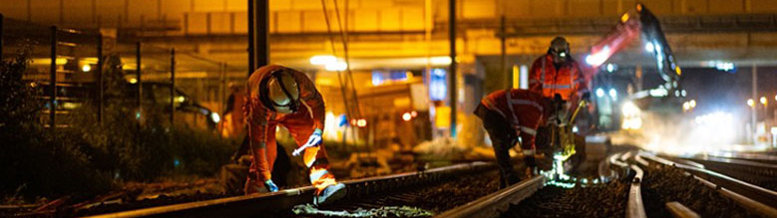
Veiligheid in praktijk
Zichtbaarheid van spoorwerkers rondom een spoorkraan (KROL)

Slide 2
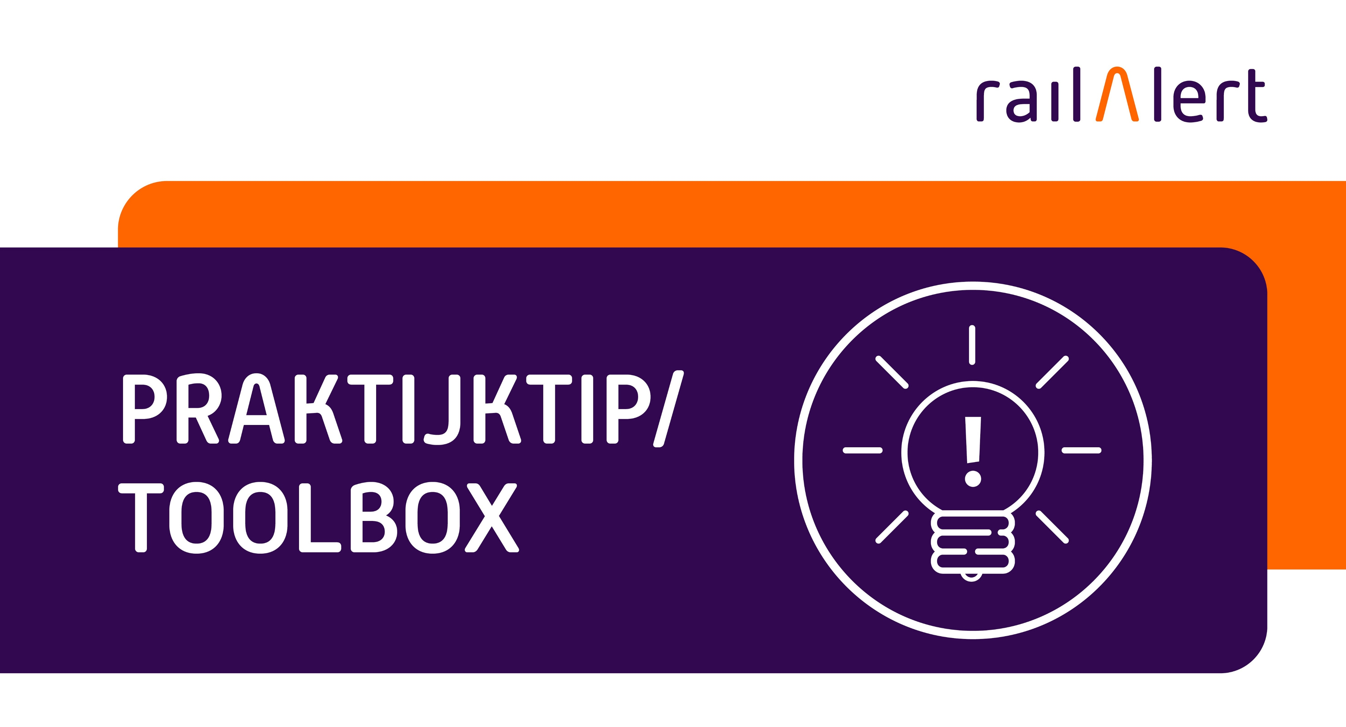
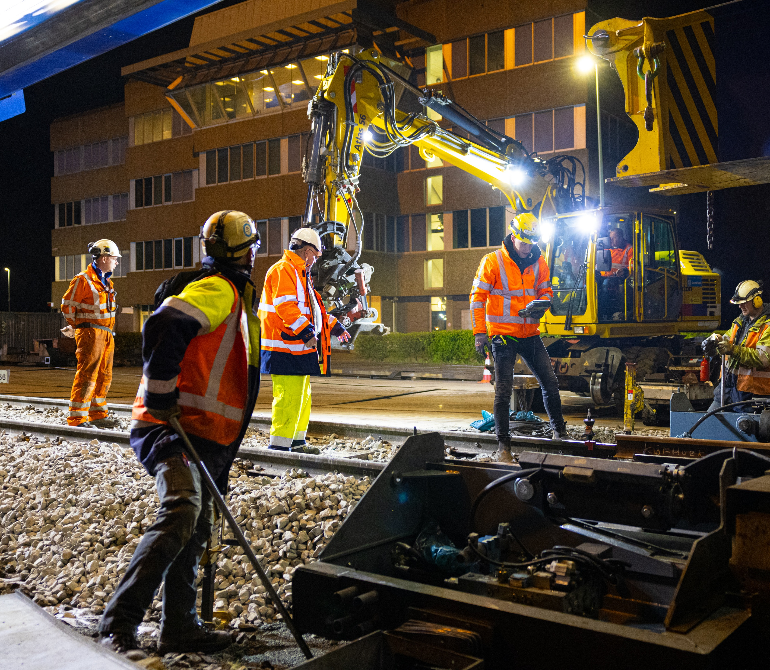
Inleiding
Uit ervaring blijkt dat spoorwerkers soms moeilijk of niet te zien zijn op de camera’s van de KROL, vooral in tunnels of 's nachts. Dit kan gevaarlijk zijn. We laten hier een voorbeeld van zien (film).
Deze praktijktip is voor machinisten die een KROL besturen en voor mensen die in de buurt van een KROL werken.

Slide 3
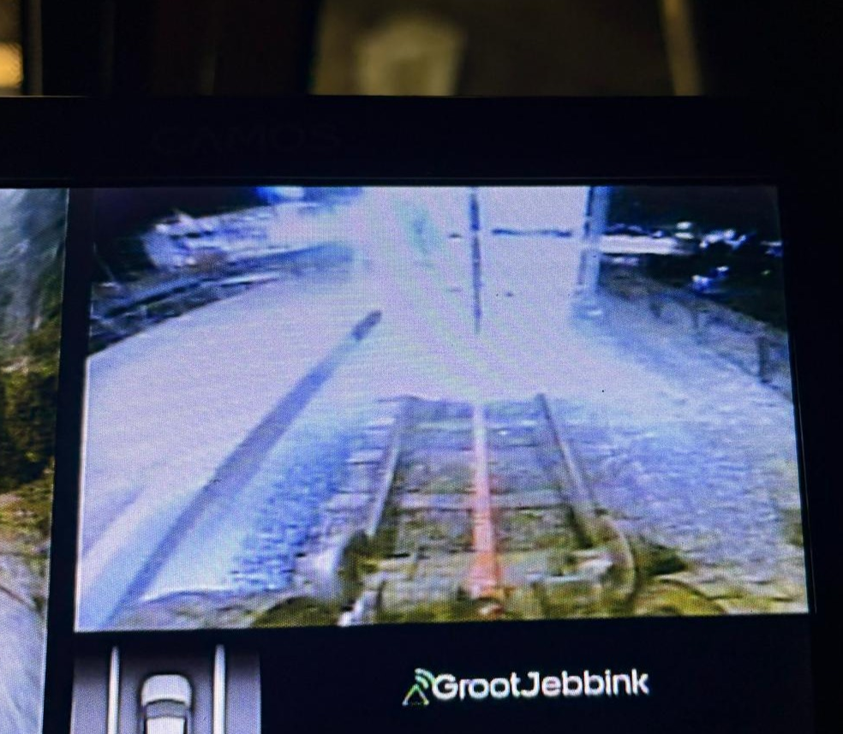
De praktijksituatie
Een spoorwerker staat ‘s in een verlichte tunnel in volledig oranje kleding op een lorrie voor een stapel metalen kratten.
De KROL machinist ziet zijn collega staan maar deze is verdwenen op het camerabeeld.
Van deze situatie is een filmpje gemaakt (zie volgende dia).

Slide 4
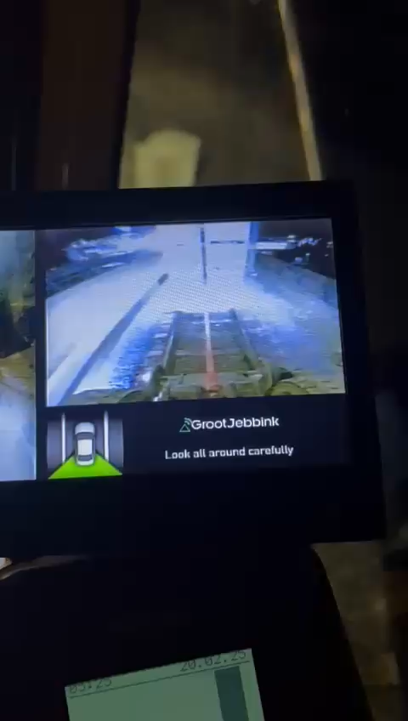
De praktijksituatie: filmopname
Start het filmpje met de muis linksonder

Slide 5
Samen beter: onderzoek
Naar aanleiding van de praktijksituatie worden enkele testen gedaan.
Als de spoorwerker in oranje kleding met reflecterende strepen voor een lichte achtergrond staat (zoals kratten, palen of metalen materialen), kan de camera hem niet zien. Als de spoorwerker een veiligheidshesje draagt over een donkere trui of een andere donkere broek, blijft hij wel zichtbaar. Ook de hoeveelheid licht in de omgeving heeft invloed.

Slide 6
Samen beter: wat gaat railAlert doen?
Onderzoek: naar de invloed van verlichting, camerakwaliteit en kleding op de zichtbaarheid.
Certificering: TCVT bepaalt de keuringseisen van de KROL. We stellen aan hen voor om kwaliteitseisen te stellen aan de camera en het beeldscherm in de KROL als uit het verdere onderzoek blijkt dat dit invloed heeft op de veiligheid.
Regelgeving: Bewustwording is cruciaal, communicatie blijft essentieel. We onderzoeken of de bestaande regelgeving duidelijk genoeg beschreven is.
Bewustwording: Door dit incident en deze toolbox te delen met de branche via de website en in werkkamer van railAlert, worden mensen zich bewust van de risico’s.

Slide 7
Samen beter: wat kan jij doen?
Een camera is en blijft een hulpmiddel. Het is niet veilig om alleen op je camera te vertrouwen. Controleer altijd zelf of de rijweg écht vrij is, schakel bij twijfel een BBD of LWB in. Maak altijd oogcontact en pas het ‘zie je mij, zie ik jou’ principe toe. In situaties waarbij er meerdere voertuigen in een gebied rijden is het raadzaam om extra begeleiding ( b.v. bij ieder voertuig een BBD) te stellen.
Maak als spoorwerker altijd afspraken met de machinist voordat je je achter een KROL begeeft. Maak altijd oogcontact en pas het ‘zie je mij, zie ik jou’ principe toe. Stap nooit zomaar achter een KROL zonder eerst contact te maken met de machinist!
Wees je als machinist bewust van de invloed van verlichting en reflectie op je cameraweergave (bij sommige camera’s is deze handmatig aan te passen), en weet dat een camera niet alles achter een KROL registreert.

